Slide 1
Лингвистический аспект в выбранных моделях коммуникативной компетенции
Татьяна Савченко
Университет им. Масарика
Брно (Чехия)

Slide 2
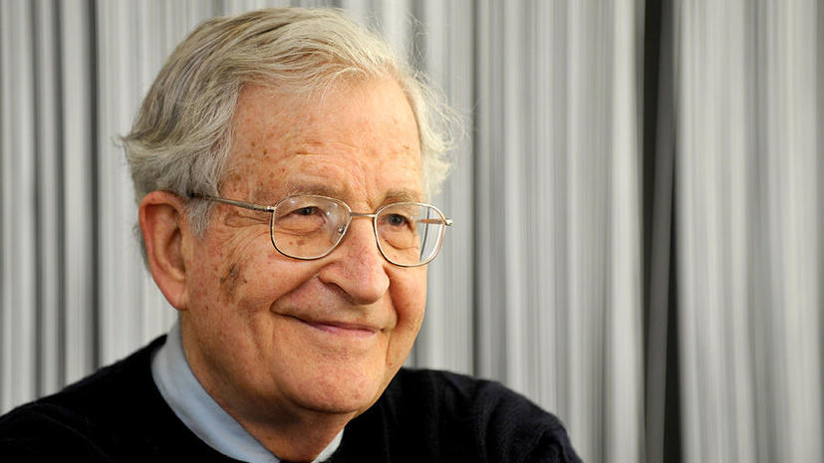
Компетенция (Competence)
Термин компетенция появился в благодаря американскому языковеду, автору теории порождающей грамматики (generative grammar), Н. Хомскому (N. Chomsky, 1965).
В своих работах он использует словосочетание лингвистическая компетенция, представляя её как систему внутренне присущих говорящему правил функционирования языка.
Competence vs Performance

Slide 3
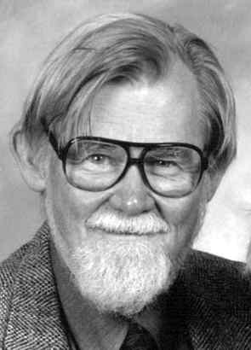
Коммуникативная компетенция (Communicative competence)
Понятие коммуникативная компетенция впервые появилось в исследованиях американского антрополингвиста Д. Хаймса (D. Hymes, 1972), считавшего, что для изучающего иностранный язык недостаточно овладеть только лингвистической компетенцией; необходимо также научиться правильно пользоваться изучаемым языком в обществе.

Slide 4
Концепция коммуникативной компетенции в дальнейшем вылилась в развитие различных моделей данной компетенции
Авторы моделей КК:
М. Каналь и М. Свейн (Canale M & Swain M., 1980)
Я.А. ван Эк (J.A. van Ek, 1986)
Л.Ф.Бахман (L.F. Bachman, 1990)
Э. Усо-Хуан и А. Мартинез-Флор (E.Usó-Juan and A. Martínez-Flor, 2006)
и другие (J. Munby (1978), H. G. Widdowson (1978), G. Caspar(1983), R. Clifford (1985), T. McNamara (1996) и др.).

Slide 5


Модель коммуникативной компетенции
М. Каналь и М. Cвейн (1980)

Slide 6
Модель коммуникативной компетенции
М. Каналь и М. Cвейн (1980)
грамматическая компетенция
социолингвистическая компетенция (соответствие высказываний по форме и смыслу в конкретной ситуации)
стратегическая компетенция (компенсация вербальными и невербальными средствами недостаточности знания языка, речевого и социального опыта общения в иноязычной среде)
дискурсивная компетенция: способность построения целостных, связных и логичных высказываний в устной и письменной речи (1984, М. Каналь)

Slide 7
Модель коммуникативной компетенции
Я. А. ван Эка (1986)
лингвистическая компетенция (знание вокабуляра и грамматических правил)
социолингвистическая компетенция (умение использовать и интерпретировать языковые формы в соответствии с ситуацией/контекстом);
дискурсная компетенция (умение понимать и логически выстраивать отдельные высказывания в целях смысловой коммуникации);
стратегическая компетенция (умение использовать вербальные и невербальные стратегии для компенсации недостающих знаний);
социокультурная компетенция (определённая степень знакомства с социокультурным контекстом);
социальная компетенция (желание и готовность взаимодействовать с другими, умение управлять ситуацией)

Slide 8
Лингвистическая компетенция согласно Я.А.ван Эку (1986)
Знание лексических единиц
Знание языковой структуры (грамматики)
Знание графики и правописания
Знание звуков, интонационных конструкций
Умение разделять предложения на смысловые группы

Slide 9
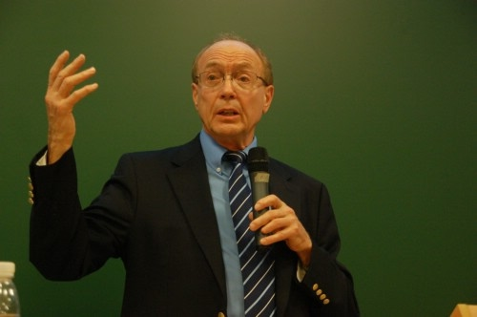
«Коммуникативная языковая способность» (communicative language ability) Л.Ф. Бахмана (1990)

Slide 10
«Коммуникативная языковая способность» Л.Ф. Бахмана (1990)
I. Языковая компетенция:
1. Организационная компетенция:
a. Грамматическая компетенция (лексика, синтаксис, морфология, фонология/графика).
b. Текстовая компетенция (связность, логичность текста; нормы
построения различных типов текстов).
2. Прагматическая компетенция:
a. Иллокутивная/функциональная компетенция.
b. Социолингвистическая компетенция (диалекты и варианты языка, естественность речи, лексика с культурным компонентом и фигуры речи).
II. Стратегическая компетенция (постановка целей, оценка, планирование,
выполнение).
III. Психофизиологические механизмы (отсутствуют в модели 1996 г.).

Slide 11
Модель языковой компетенции Л. Ф. Бахмана (1990)

Slide 12
Грамматическая компетенция согласно Л. Ф.Бахману (1990)
Включает в себя «относительно независимые друг от друга компоненты», такие как:
-Знание лексики
-Знание морфологии
-Знание синтаксиса
-Знание фонологии/графики

Slide 13
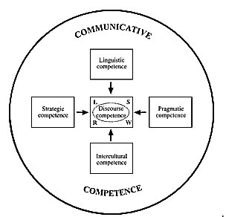
Модель коммуникативной компетенции Э.Усо-Хуан и А. Мартинез-Флор (2006)
Лингвистическая компетенция
Стратегическая компетенция
Прагматическая компетенция
Интеркультурная компетенция
Дискурсивная компетенция
Дискурсивная компетенция:
L- listening (аудирование)
S-speaking (говорение)
R- reading (чтение)
W-writing (письмо)

Slide 14
Модель коммуникативной компетенции Э.Усо-Хуан и А. Мартинез-Флор (2006)
Лингвистическая компетенция: знание языка как системы для понимания и продукции устной и письменной речи
Стратегическая компетенция (знание коммуникативных стратегий, используемых для компенсации недостающих знаний, а также знание стратегий изучения языка)
Прагматическая компетенция (знание языковых функций и адекватности их использования в определенном контексте)
Интеркультурная компетенция (знание социокультурных правил и межкультурных различий, которые влияют на коммуникативный акт)
Дискурсивная компетенция (способность построения целостных, связных и логичных высказываний в устной и письменной речи )

Slide 15
Общеевропейские компетенции владения иностранным языком: изучение, преподавание, оценка (SERRJ)
Общие компетенции включают:
способность учиться (ability to learn);
экзистенциальную компетентность (existential competence);
декларативные знания (declarative knowledge);
умения и навыки (skills and knowhow).
Общие компетенции не являются языковыми, они обеспечивают любую деятельность, включая коммуникативную.

Slide 16
Общеевропейские компетенции владения иностранным языком: изучение, преподавание, оценка (SERRJ)
Коммуникативная компетенция
(komunikační kompetence) включает:
лингвистическую компетенцию
социолингвистическую компетенцию
прагматическую компетенцию
и позволяeт осуществлять деятельность с использованием языковых средств (лексических, фонетических, грамматических, графических, орфографических)

Slide 17
ВСЕ МОДЕЛИ КОММУНИКАТИВНОЙ КОМПЕТЕНЦИИ ВКЛЮЧАЮТ В СЕБЯ ЛИНГВИСТИЧЕСКУЮ КОМПЕТЕНЦИЮ – ОВЛАДЕНИЕ ВСЕМИ ЯЗЫКОВЫМИ АСПЕКТАМИ: ЛЕКСИКОЙ, ФОНЕТИКОЙ, ГРАММАТИКОЙ, ГРАФИКОЙ И ОРФОГРАФИЕЙ

Slide 18
Список литературы
Гальскова Н.Д., Гез Н.И. Теория обучения иностранным языкам. – М.: Академия, 2004. – 336 с.
Низаева Л. Ф. Коммуникативная компетенция: сущность и компонентный состав // Молодой ученый. — 2016. — №28. — С. 933-935. — URL https://moluch.ru/archive/132/37125/ (дата обращения: 21.05.2019).
Кобзева Н. А. Коммуникативная компетенция как базисная категория современной теории и практики обучения иностранному языку // Молодой ученый. — 2011. — №3. Т.2. — С. 118-121. — URL https://moluch.ru/archive/26/2790/ (дата обращения: 24.05.2019).
Bachman, L. F. (1990). Fundamental considerations in language testing. Oxford: Oxford University Press.
Byram M. Teaching and Assessing Intercultural Communicative Competence. Clevedon : Multilingual Matters, 1997
https://classes.ru/grammar/154.new-in-linguistics-7/source/worddocuments/langue.htm
Canale M & Swain M. (1980). Theoretical basis of communicative approaches to second language teaching and testing. Applied linguistics 1, 1–47.
Hymes, D. H. (1972). On Communicative Competence. In Pride, J. B., & Holmes, J. (Eds.), Sociolinguistics, 269-293. Baltimore, USA: Penguin Education, Penguin Books Ltd.
Council of Europe: Common European Framework of Reference for Languages
Usó-Juan, E., & Martínez-Flor, A. (2006). Current trends in the development and teaching of the four language skills. Berlin: Mouton de Gruyter

